Slide 1



Rencontre des champions de la santé

Slide 2
Introduction
et
présentation

Slide 3
La vision d’une école en santé
Une école en santé est un milieu scolaire de vie active qui favorise chez les jeunes leur autonomie, leurs compétences, leurs compétences et leur sentiment d’appartenance au monde qui les entoure.
Version simplifiée de la vision inspirée de celle du MACSNB
Adopté par le comité provincial des écoles en santé, 2014

Slide 4
Secteurs prioritaires des écoles en santé
Relation saine
Vie active
Environnements sociaux-positifs
Alimentation saine

Slide 5
Horaire de la journée

Slide 6

Développement d’une communauté scolaire en santé
Notes:
Approche globale de la santé en milieu scolaire – cadre que nous utilisons.

Slide 7

Approche globale de la santé en milieu scolaire

Slide 8
Comité provincial des écoles en santé
1 représentant par conseil scolaire et la FCSFA
Alberta Health Services
Ministère de l’éducation
Consortium provincial
Organismes communautaires (FJA, ACFA, FAFA, FPFA)
Réseau santé albertain
Projet Espoir

Slide 9
3 prochaines années…
Plan stratégique 2014 - 2017
Politiques et procédure en santé
Éducation et formation
Mécanismes de collaboration – Équipe de santé dans les écoles et les régions.

Slide 10
1. Politiques et procédures en santé
Sensibiliser les communautés scolaires à l’initiative des écoles en santé.
Présenter une première ébauche de politiques de l’initiative des écoles en santé
Coordonner les rencontres du comité provincial

Slide 11
2. Éducation et formation
Collecter et partager les données des initiatives en santé dans les écoles
Offrir des occasions de formation et de sensibilisation
Identifier les besoins en formation reliés à l’école en santé auprès du personnel des écoles, des parents et la communauté
Identifier et répertorier les ressources
Notes:
Planificateur des écoles en santé : www.hsp.uwaterloo.ca
http://hsp.uwaterloo.ca/?page=100&translateto=french

Slide 12
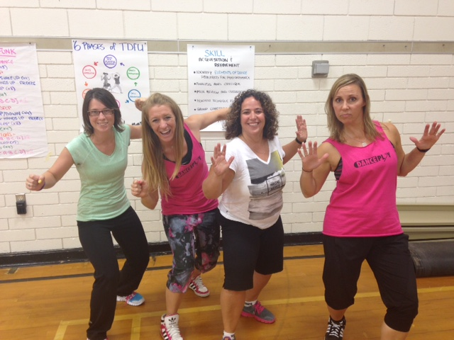
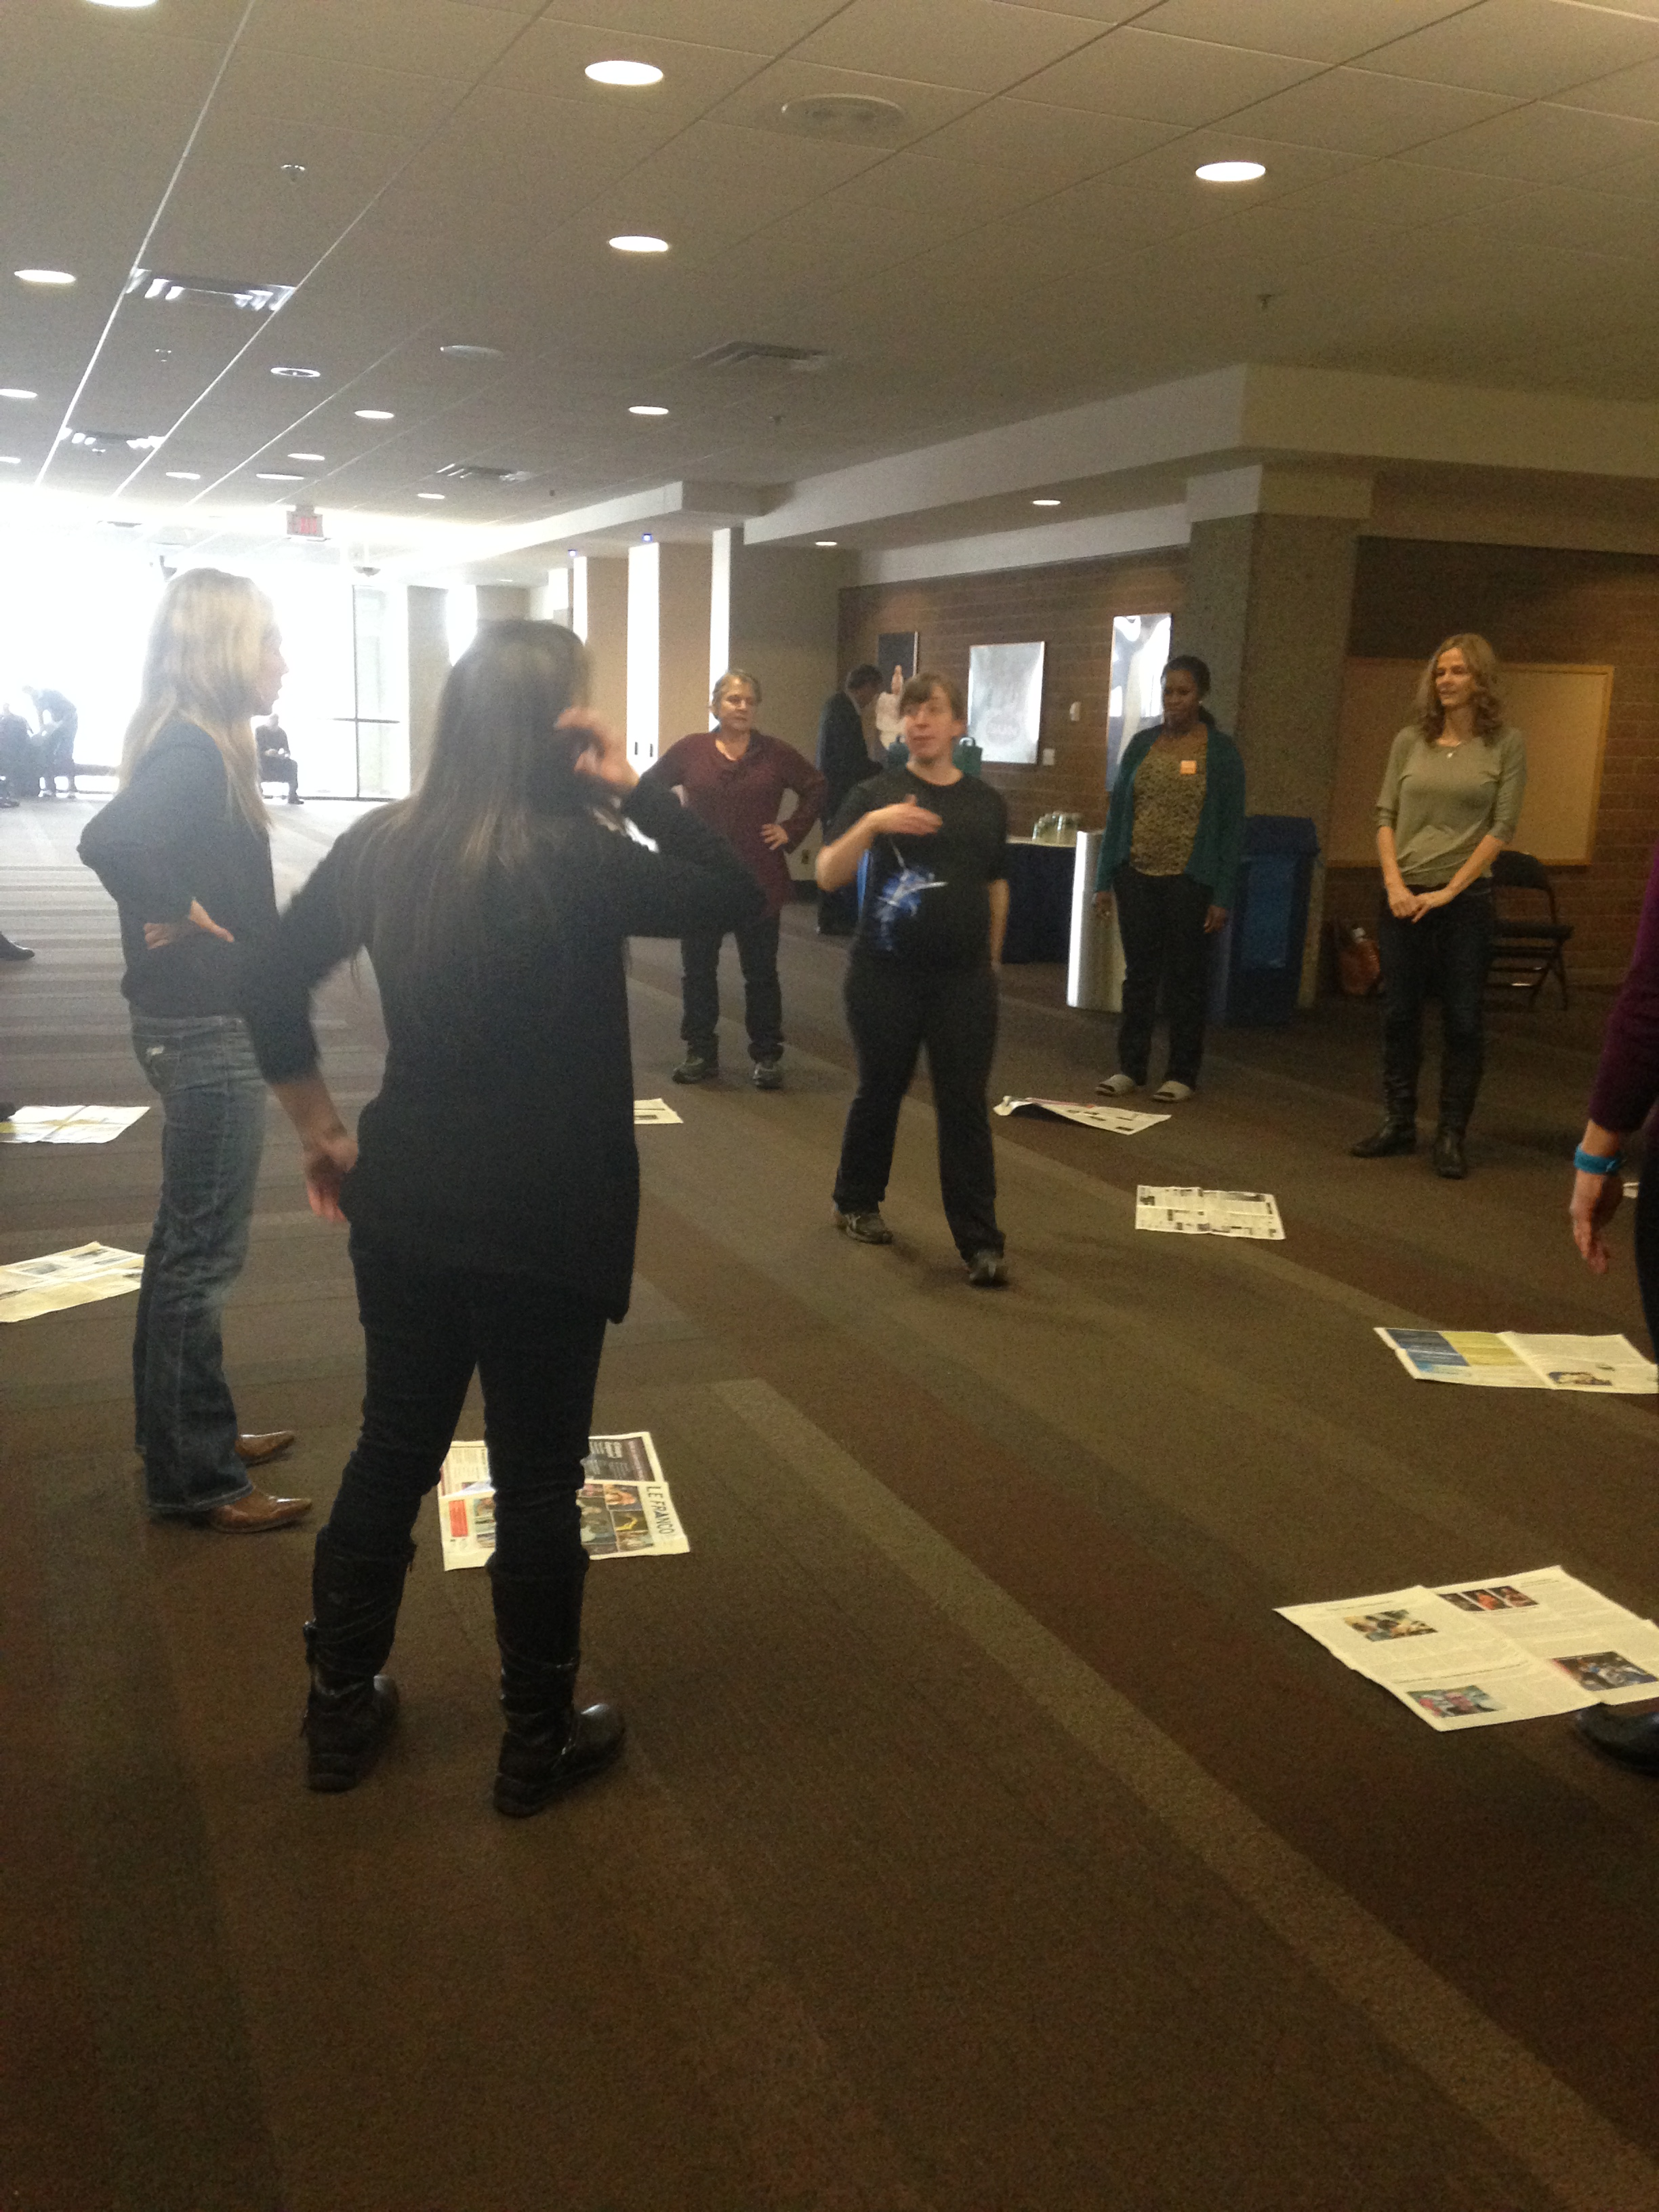
Page Moodle avec le Consortium provincial
Opportunités de formations : Shaping the Futur, NCTCA, Dance Play, rencontres de champions, etc.

Slide 13
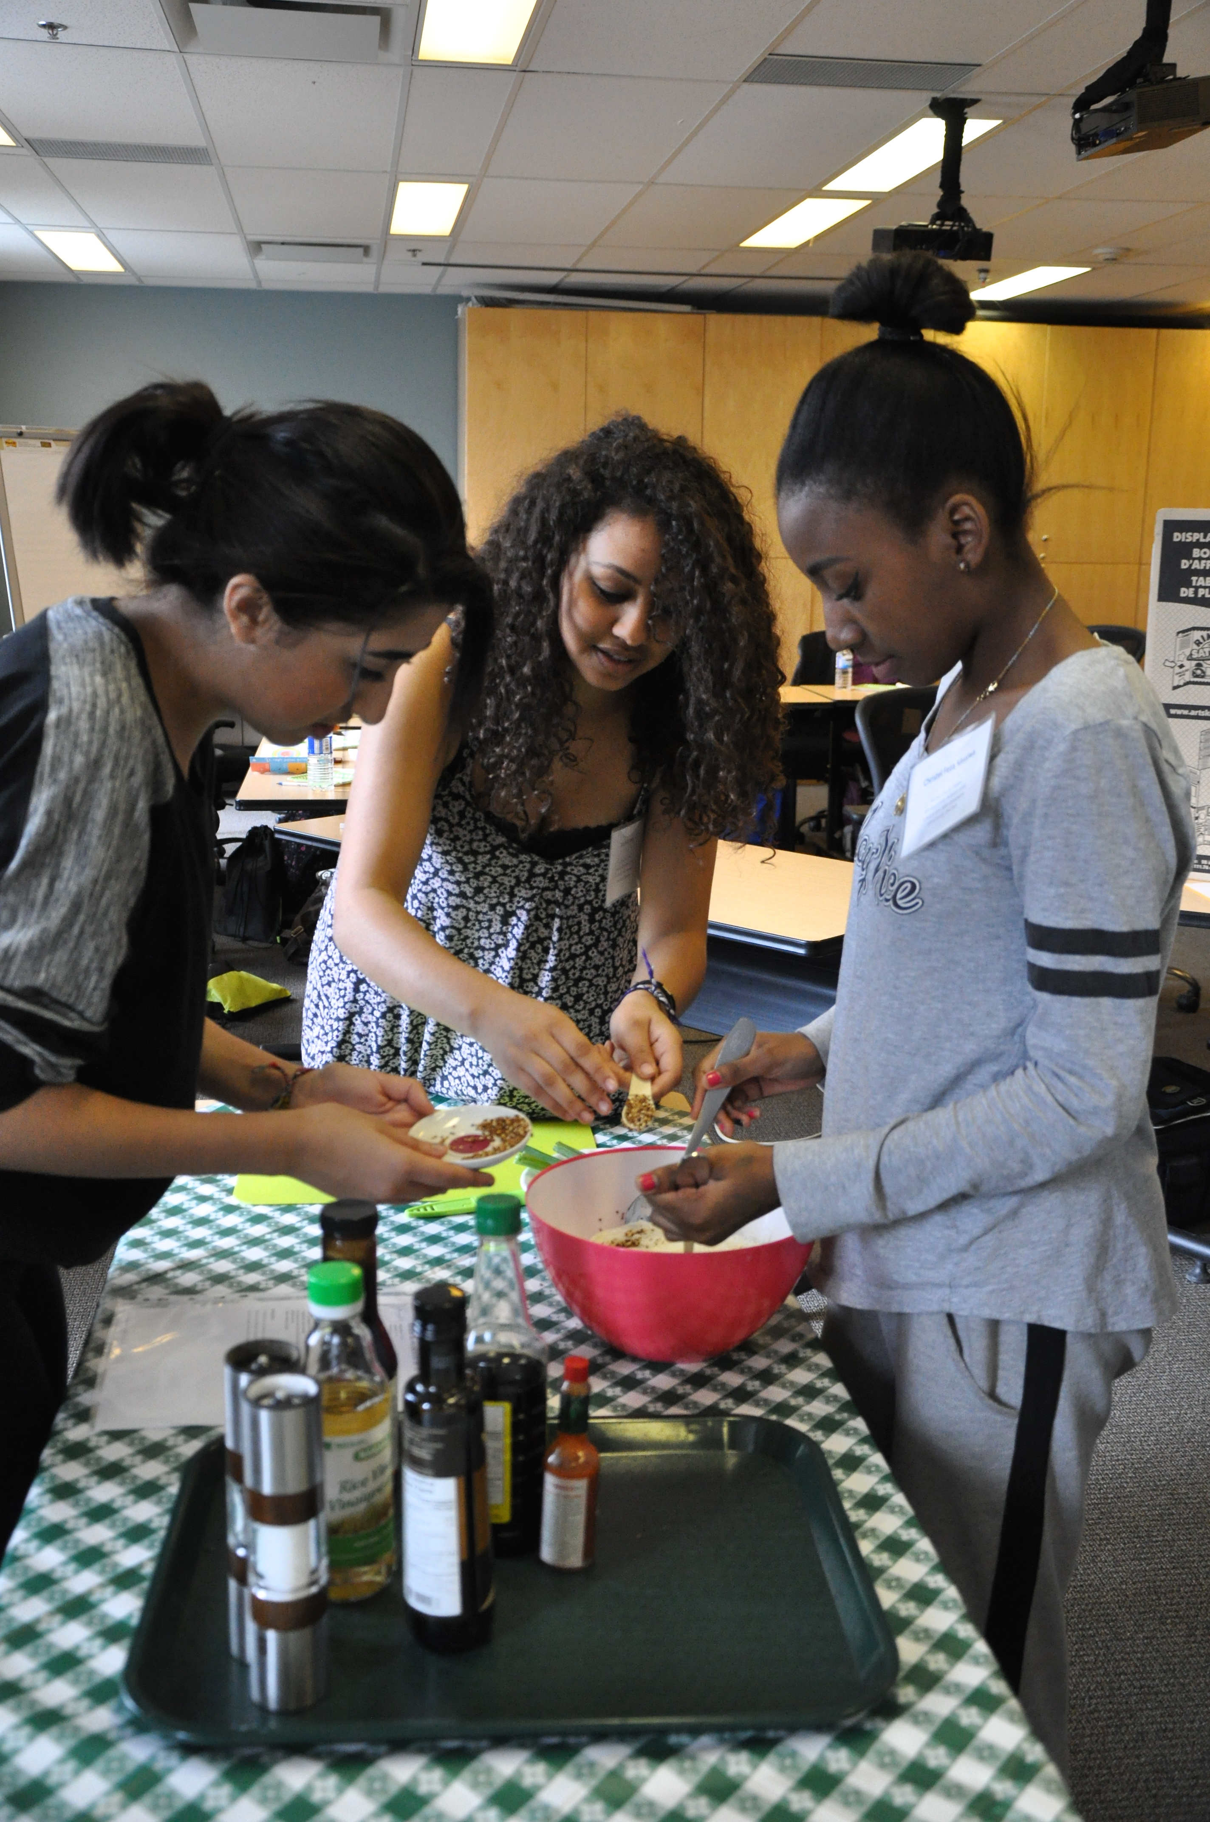
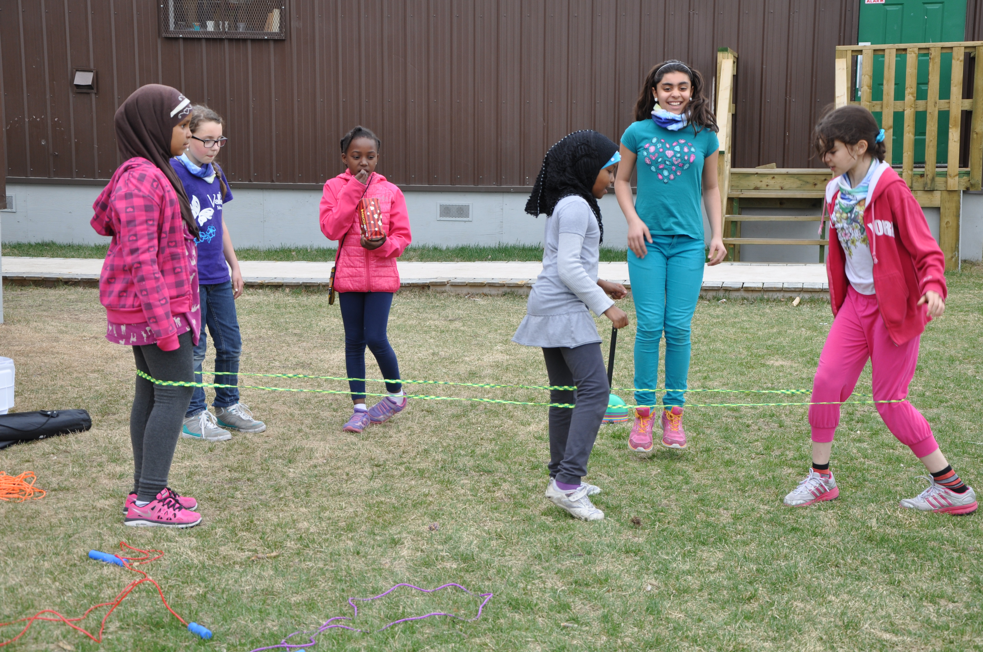
3. Mécanisme de collaboration (équipe de santé)
Champions dans votre école
Équipe de santé et bienêtre dans votre école
ÉCOLE EN SANTÉ
Notes:
Nous envoyer un nom d’une personne dans votre école qui agit comme champion en santé. Mettre en place un petit comité en santé et bienêtre et commencer à mettre sur place un plan d’action.

Slide 14
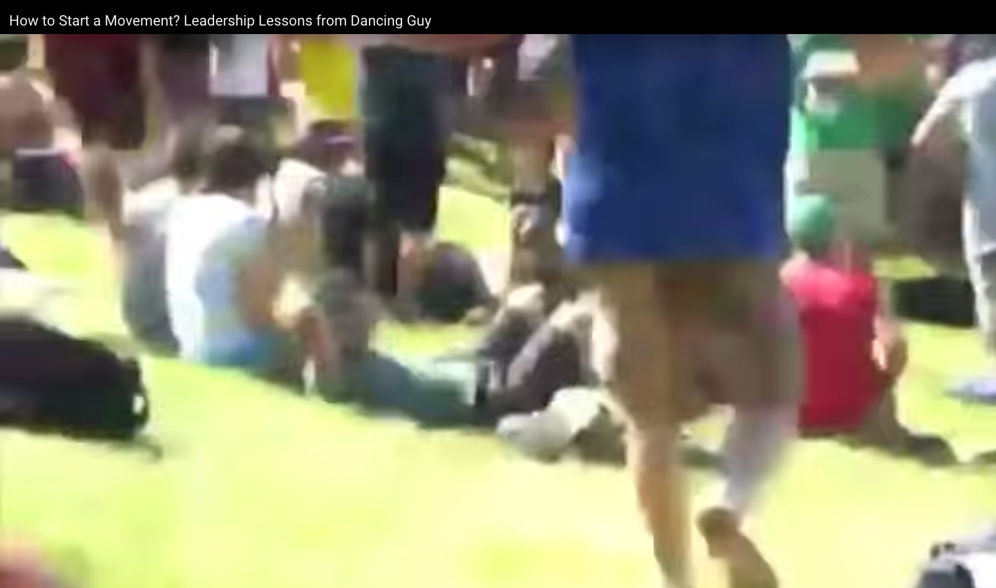
Comment créer un mouvement?
Notes:
https://youtu.be/lbaemWIljeQ

Slide 15

Health Promotion Coordinators (HPC) aident les écoles à:
Créer et évaluer des écoles saines
Élaborer un plan et le mettre en action
Fournir des possibilités de perfectionnement professionnel
Élaborer et mettre en œuvre les politiques en santé et bienêtre
Accéder à des ressources à l'appui d'une saine communauté scolaire
Participer aux comités de bienêtre de l'école
Identifier les opportunités de financement qui favorisent la santé scolaire
Interpréter les lignes directrices de l’Alberta en matière de nutrition pour les enfants et les jeunes
Notes:
William Roy – Peace River
Kaitlin Niksic – Grande-Prairie

Slide 16

Activité
Notes:
Actvités de Bingo-réseautage
Nous allons utiliser ces symboles – on comprend que pause, ça veut dire pause et que tâche veut dire qu’on se met au travail!

Slide 17

Pause
Activité
Notes:
Activité de Dance Play après la pause!

Slide 18
Discussions de table (6)
Activité physique au quotidien (APQ)
Saine alimentation
Bienêtre du personnel
Champion de santé
Implication des élèves
Plan d’action de santé

Slide 19
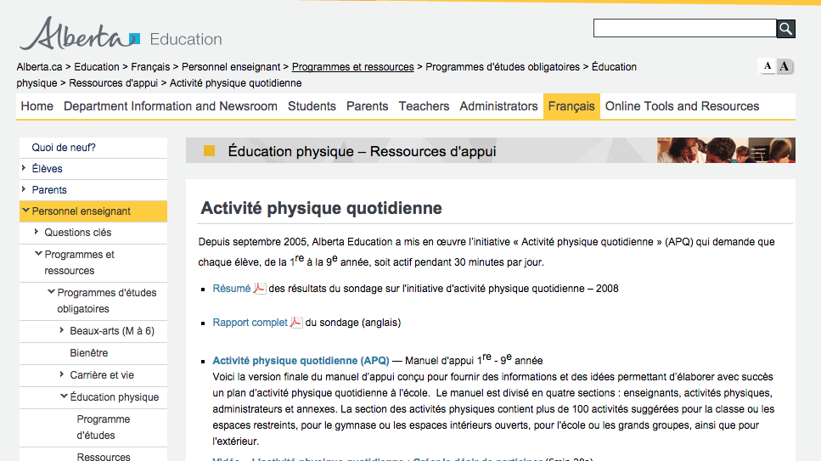
Ressources: Activités physique au quotodien (APQ)
http://education.alberta.ca/francais/teachers/progres/core/edphys/appui/apq/apq/
Notes:
http://education.alberta.ca/francais/teachers/progres/core/edphys/appui/apq/apq/

Slide 20

Ressources: Saine alimentation
Notes:
http://www.albertahealthservices.ca/7084.asp

Slide 21
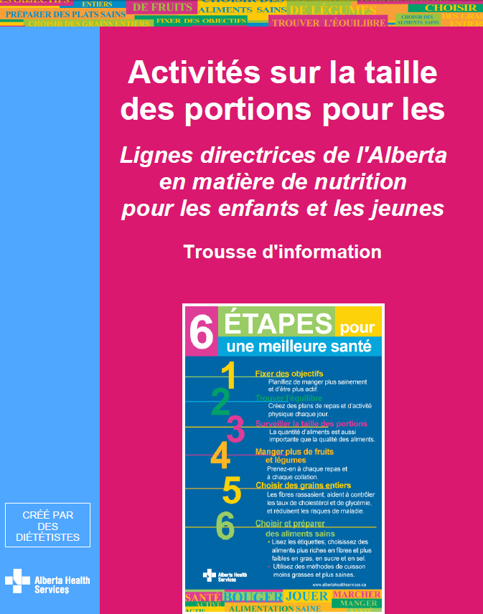

Trousse de nutrition sur la taille de portions
Notes:
21
ONe example of a resource you should already have in your school.

Slide 22
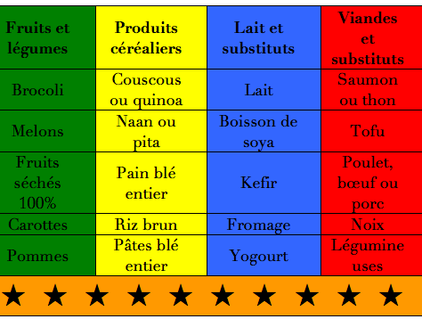
Cartes arc-en-ciel

Slide 23
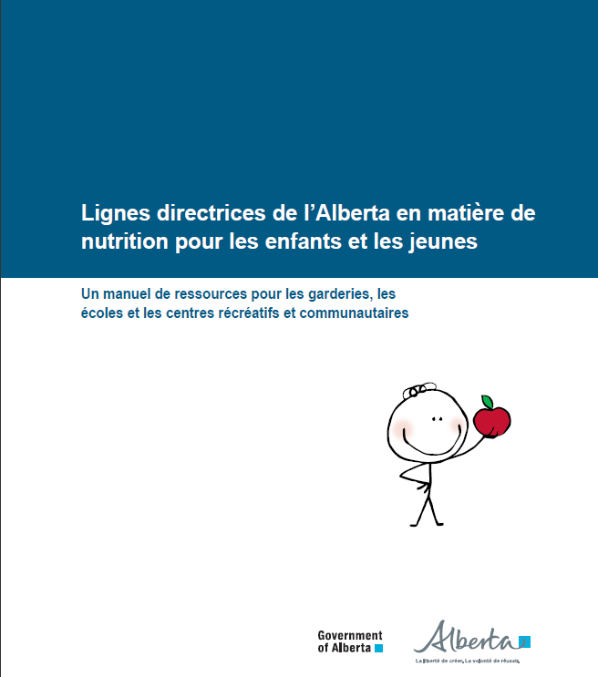
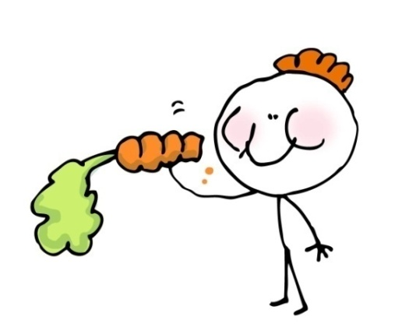
Lignes directrices de l’Alberta en matière de nutrition pour les enfants et les jeunes
  Pour les garderies, les centres communautaires et les écoles
http://education.alberta.ca/francais/teachers/progres/core/sante.aspx
Notes:
… the Alberta Nutrition Guidelines, which classify foods into CHOOSE MOST OFTEN, CHOOSE SOMETIMES AND CHOOSE LEAST OFTEN food categories.
(How many have seen the Guidelines?)
Choose Most Often foods such as fruits & vegetables, dairy products, whole grain products and eggs and lean meats.
Choose sometimes foods are foods that some nutrition but have added salt, sugar or fat.
Choose least often foods include candy, pop, cookies etc.
Our job is to help schools understand the guidelines and start to make improvements in what foods are served and sold.
School Boards have been encouraged by the Minister of Health and the Minister of Education to establish nutrition policy that support the Guidelines.
___26/52__ school districts in Alberta have policies that address nutrition.
HPCs can help with that process.

Slide 24
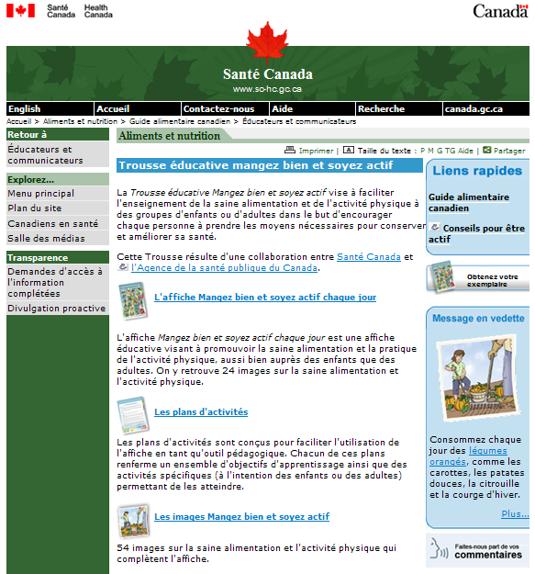

Trousse éducative mangez bien et soyez actif
http://www.hc-sc.gc.ca/fn-an/food-guide-aliment/educ-comm/index-fra.php

Slide 25

Ressources: Bien-être du personnel
Notes:
Site web d’En Action – www.albertaenaction.ca

Slide 26
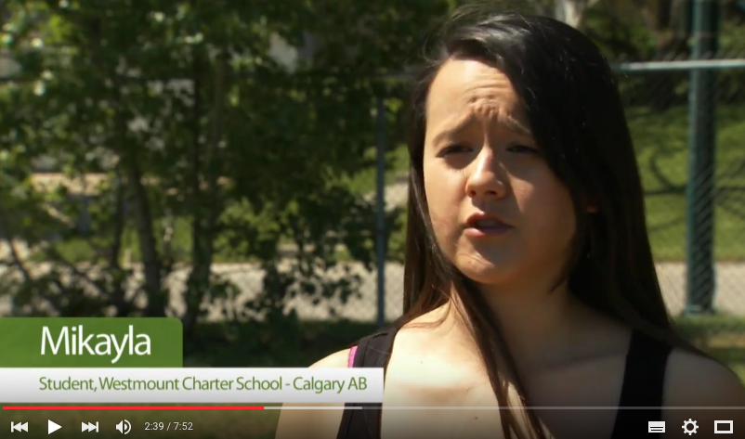
Ressources: Implication des élèves
Notes:
https://youtu.be/lbaemWIljeQ

Slide 27
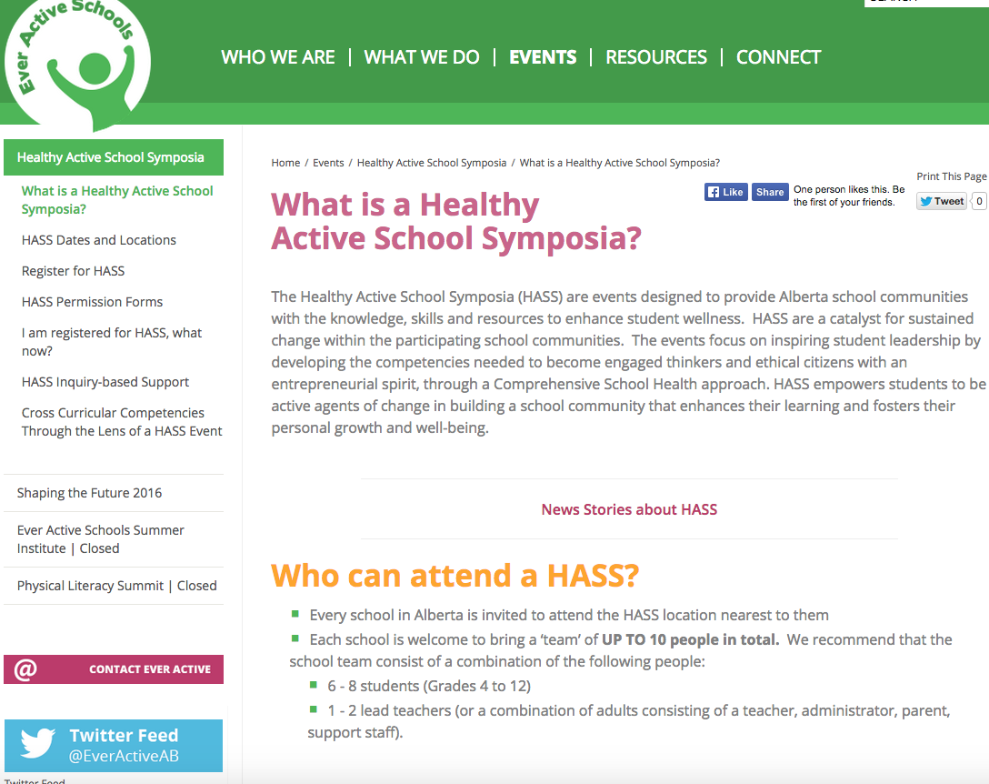
Notes:
Ever Active School – HASS event

Slide 28

Ressources: Plan d’action de la santé
Notes:
http://www.hsp.uwaterloo.ca/_global/documents/HSP_Action_Plan_Template_Form_French_20131002.pdf

Slide 29
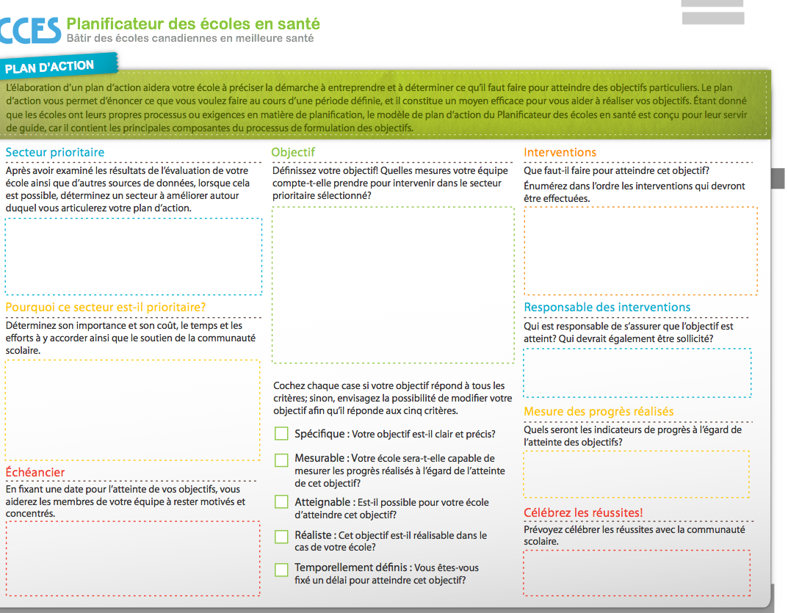
http://www.hsp.uwaterloo.ca/_global/documents/HSP_Action_Plan_Template_Form_French_20131002.pdf

Slide 30

Ever Active School

Slide 31
Diner
Activité
Notes:
These symbols we will use – break means break for biological needs, task means work!
Nous allons utiliser ces symboles – on comprend que pause, ça veut dire pause et que tâche veut dire qu’on se met au travail!

Slide 32

Histoire de succès

Slide 33
Ébauche de politique de santé dans les écoles

Slide 34
Partage sur la journée
Commentaire sur la journée?
Quel sujet aimeriez-vous aborder la prochaine rencontre?
Idées de conférencier 2015-2016

Slide 35

Étienne Boulay – joueur de Football
Étienne Boulay -

Slide 36
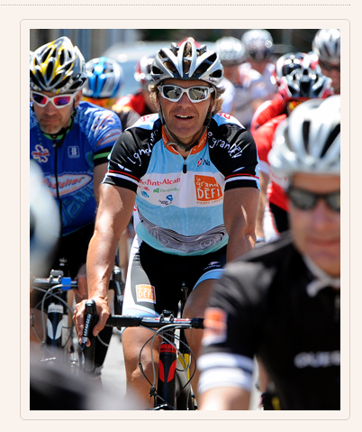
Pierre Lavoie – Le Grand Défi Pierre Lavoie

Slide 37
Melanie Levenburg – Dance Play

Slide 38
Mot de fermeture
Atelier de littératie physique: 8 et 9 octobre 2015 (Calgary et Edmonton)
Shaping the Futur: 28 au 30 janvier 2016
NCTCA – Ateliers de santé et bienêtre:
4 et 5 février 2016
Évaluation
Merci!!

